Slide 1
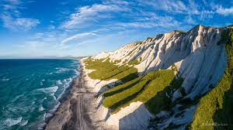
ГОЛОЦЕНОВОЕ ЭКСПЛОЗИВНОЕ ИЗВЕРЖЕНИЕ НА ПЕРЕШЕЙКЕ ВЕТРОВОЙ
(О. ИТУРУП) КАК ИСТОЧНИК МАРКИРУЮЩЕГО ГОРИЗОНТА ТЕФРЫ В ЦЕНТРАЛЬНОЙ ЧАСТИ КУРИЛЬСКОЙ ОСТРОВНОЙ ДУГИ
О.В. Бергаль-Кувикас¹, С.З. Смирнов², А.Р. Агатова², А.В. Дегтерев^{1,3}, Н.Г. Разжигаева^{1,4},
Т.К. Пинегина¹, М.В. Портнягин⁵, Н.С. Карманов², Т.Ю. Тимина²
¹Институт вулканологии и сейсмологии, ²Институт геологии и минералогии,
³Институт морской геологии и геофизики, ⁴Тихоокеанский институт географии, ⁵GEOMAR

Slide 2
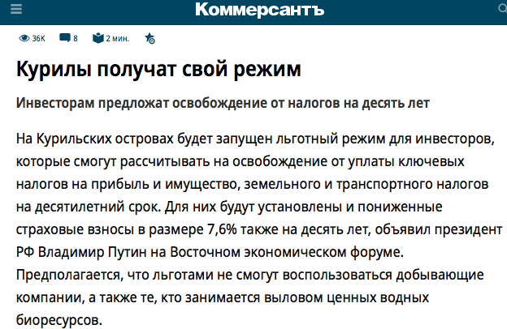
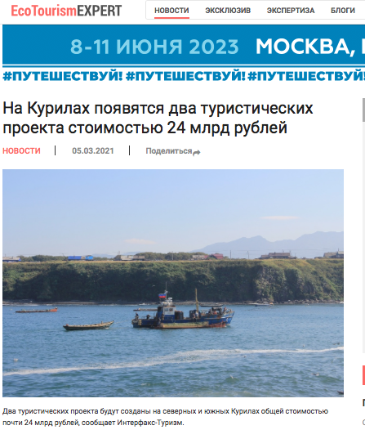
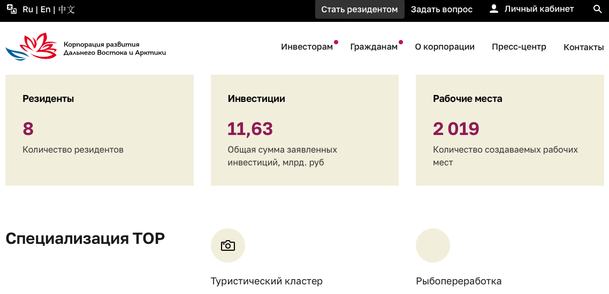
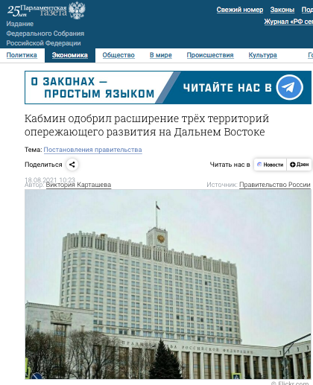
Остров Итуруп – ТОР

Slide 3
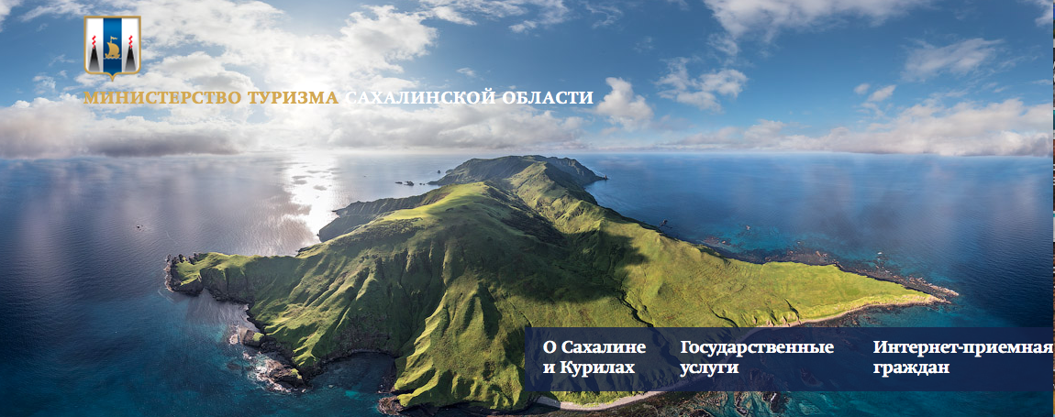
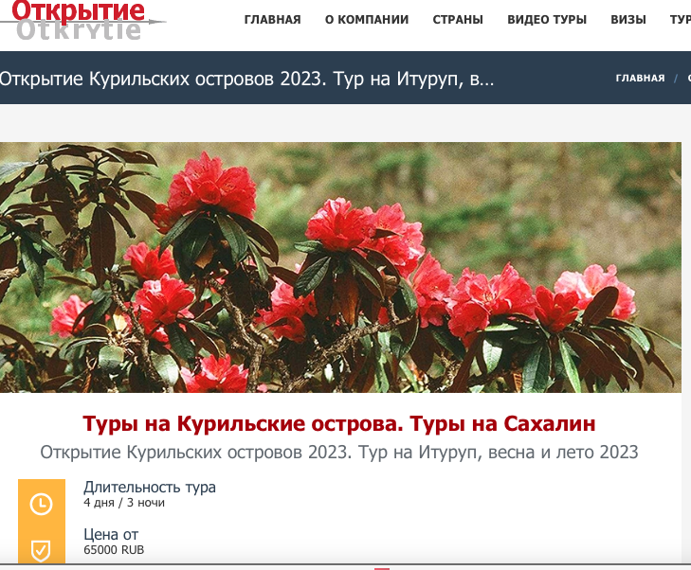
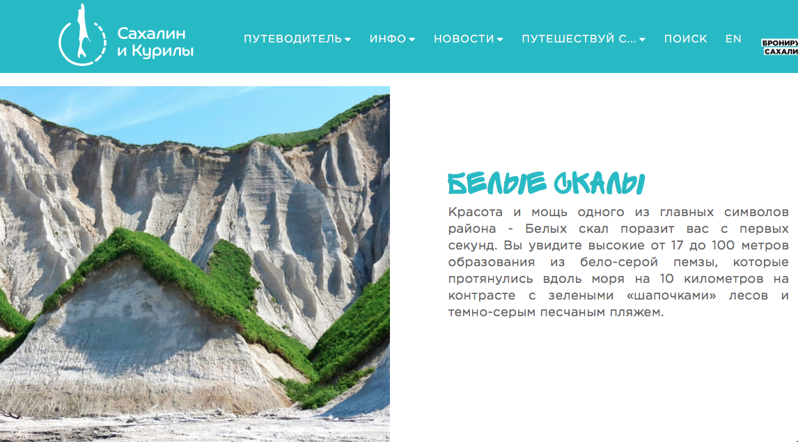
Активное развитие туризма на острове Итуруп

Slide 4
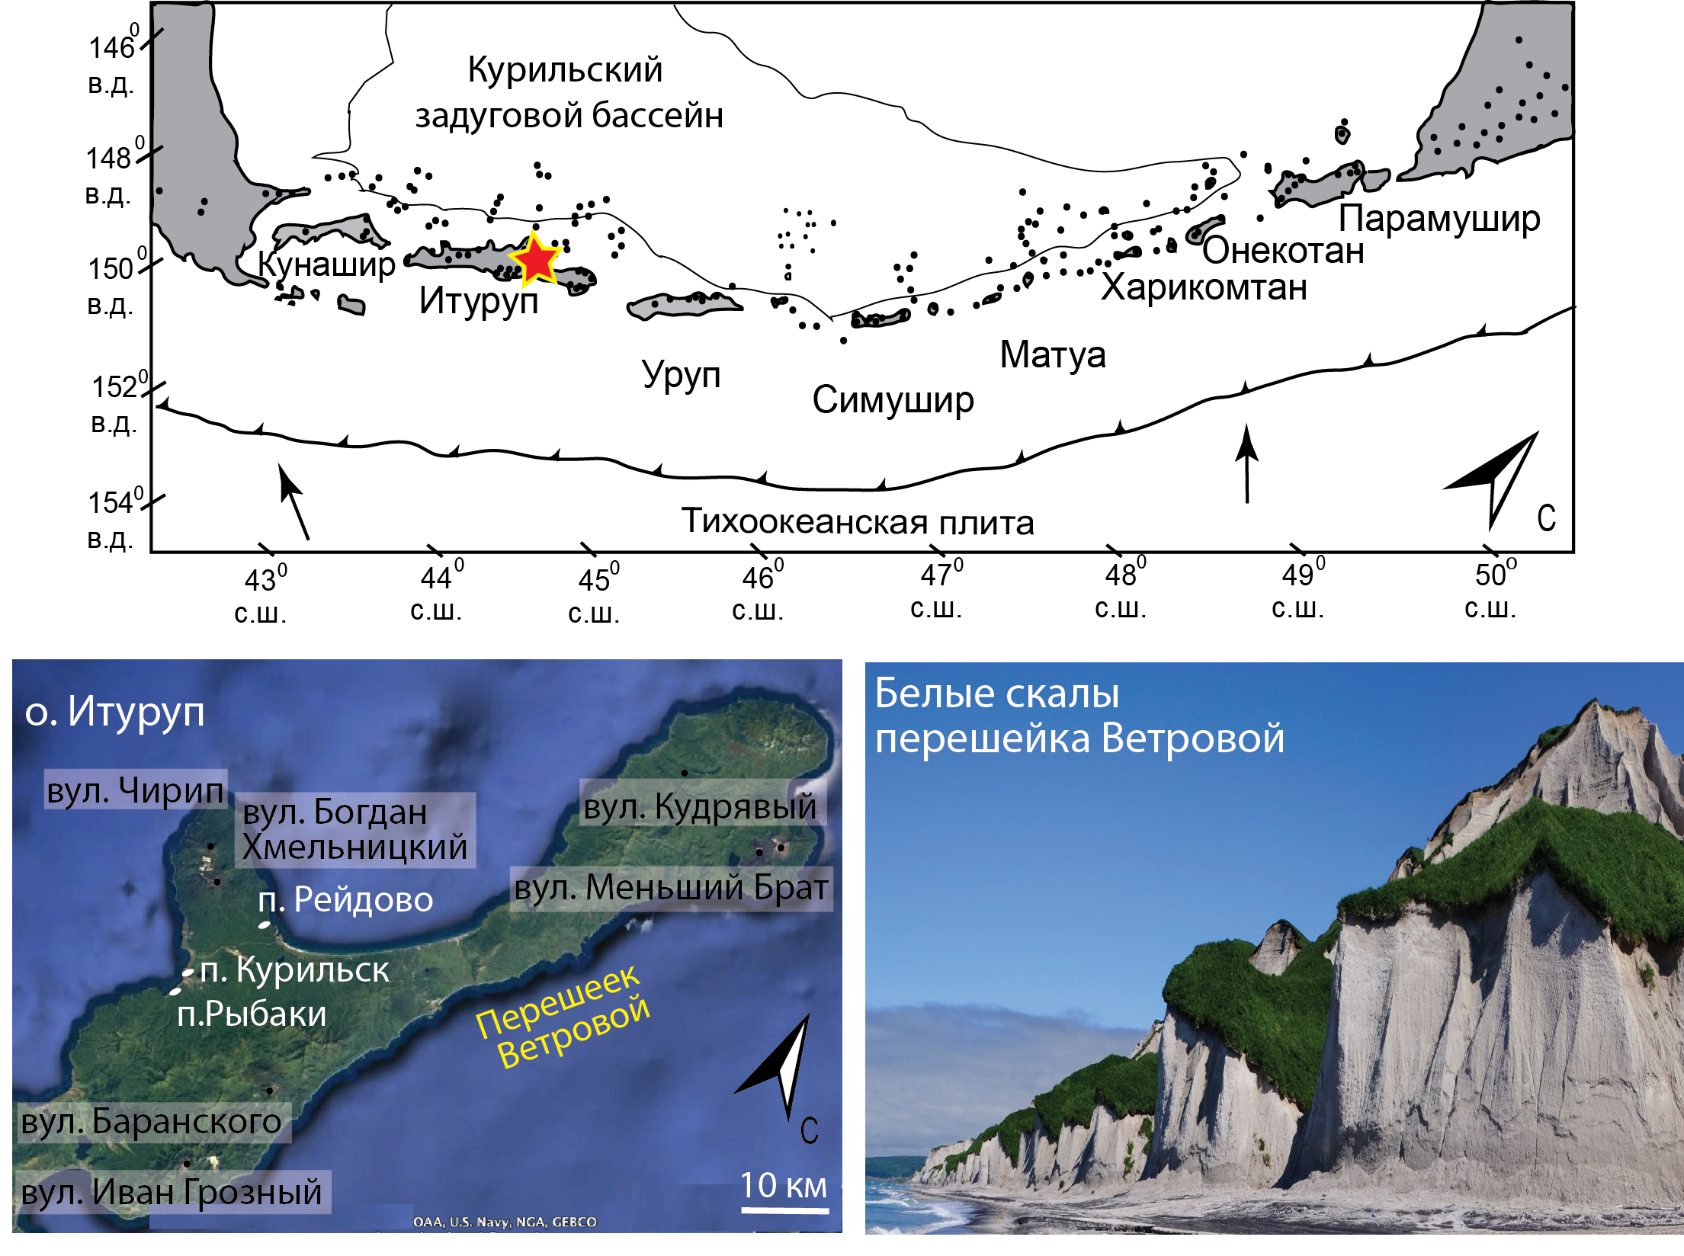

Slide 5
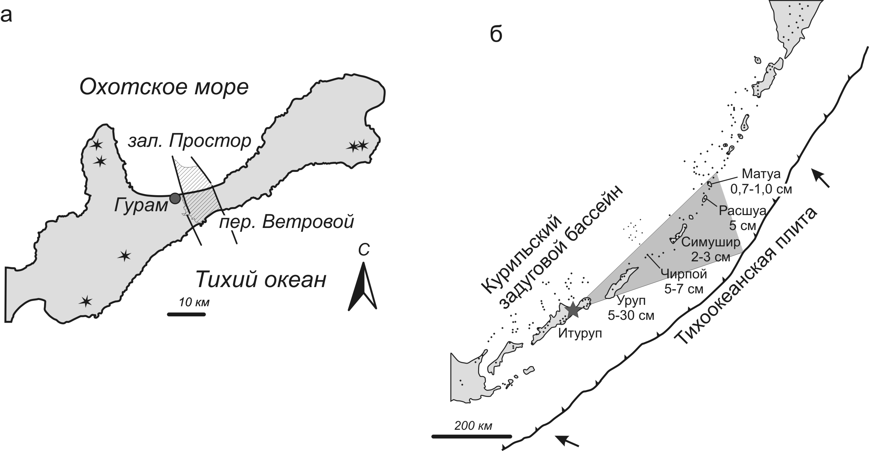
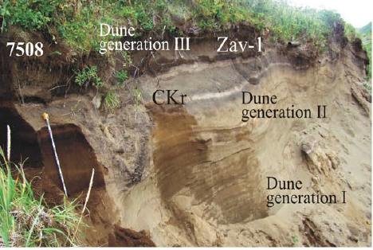
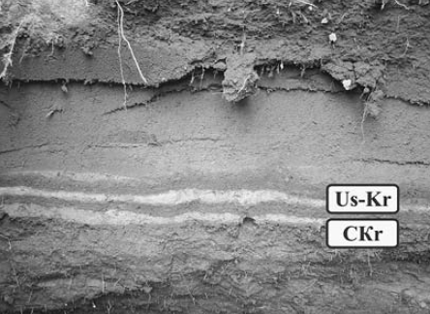
Тефрохронология - ключ к изучению активности вулканов в прошлом
CKr
o. Уруп
o. Матуа
Razjigaeva et al., 2022
Дегтерев, 2013

Slide 6
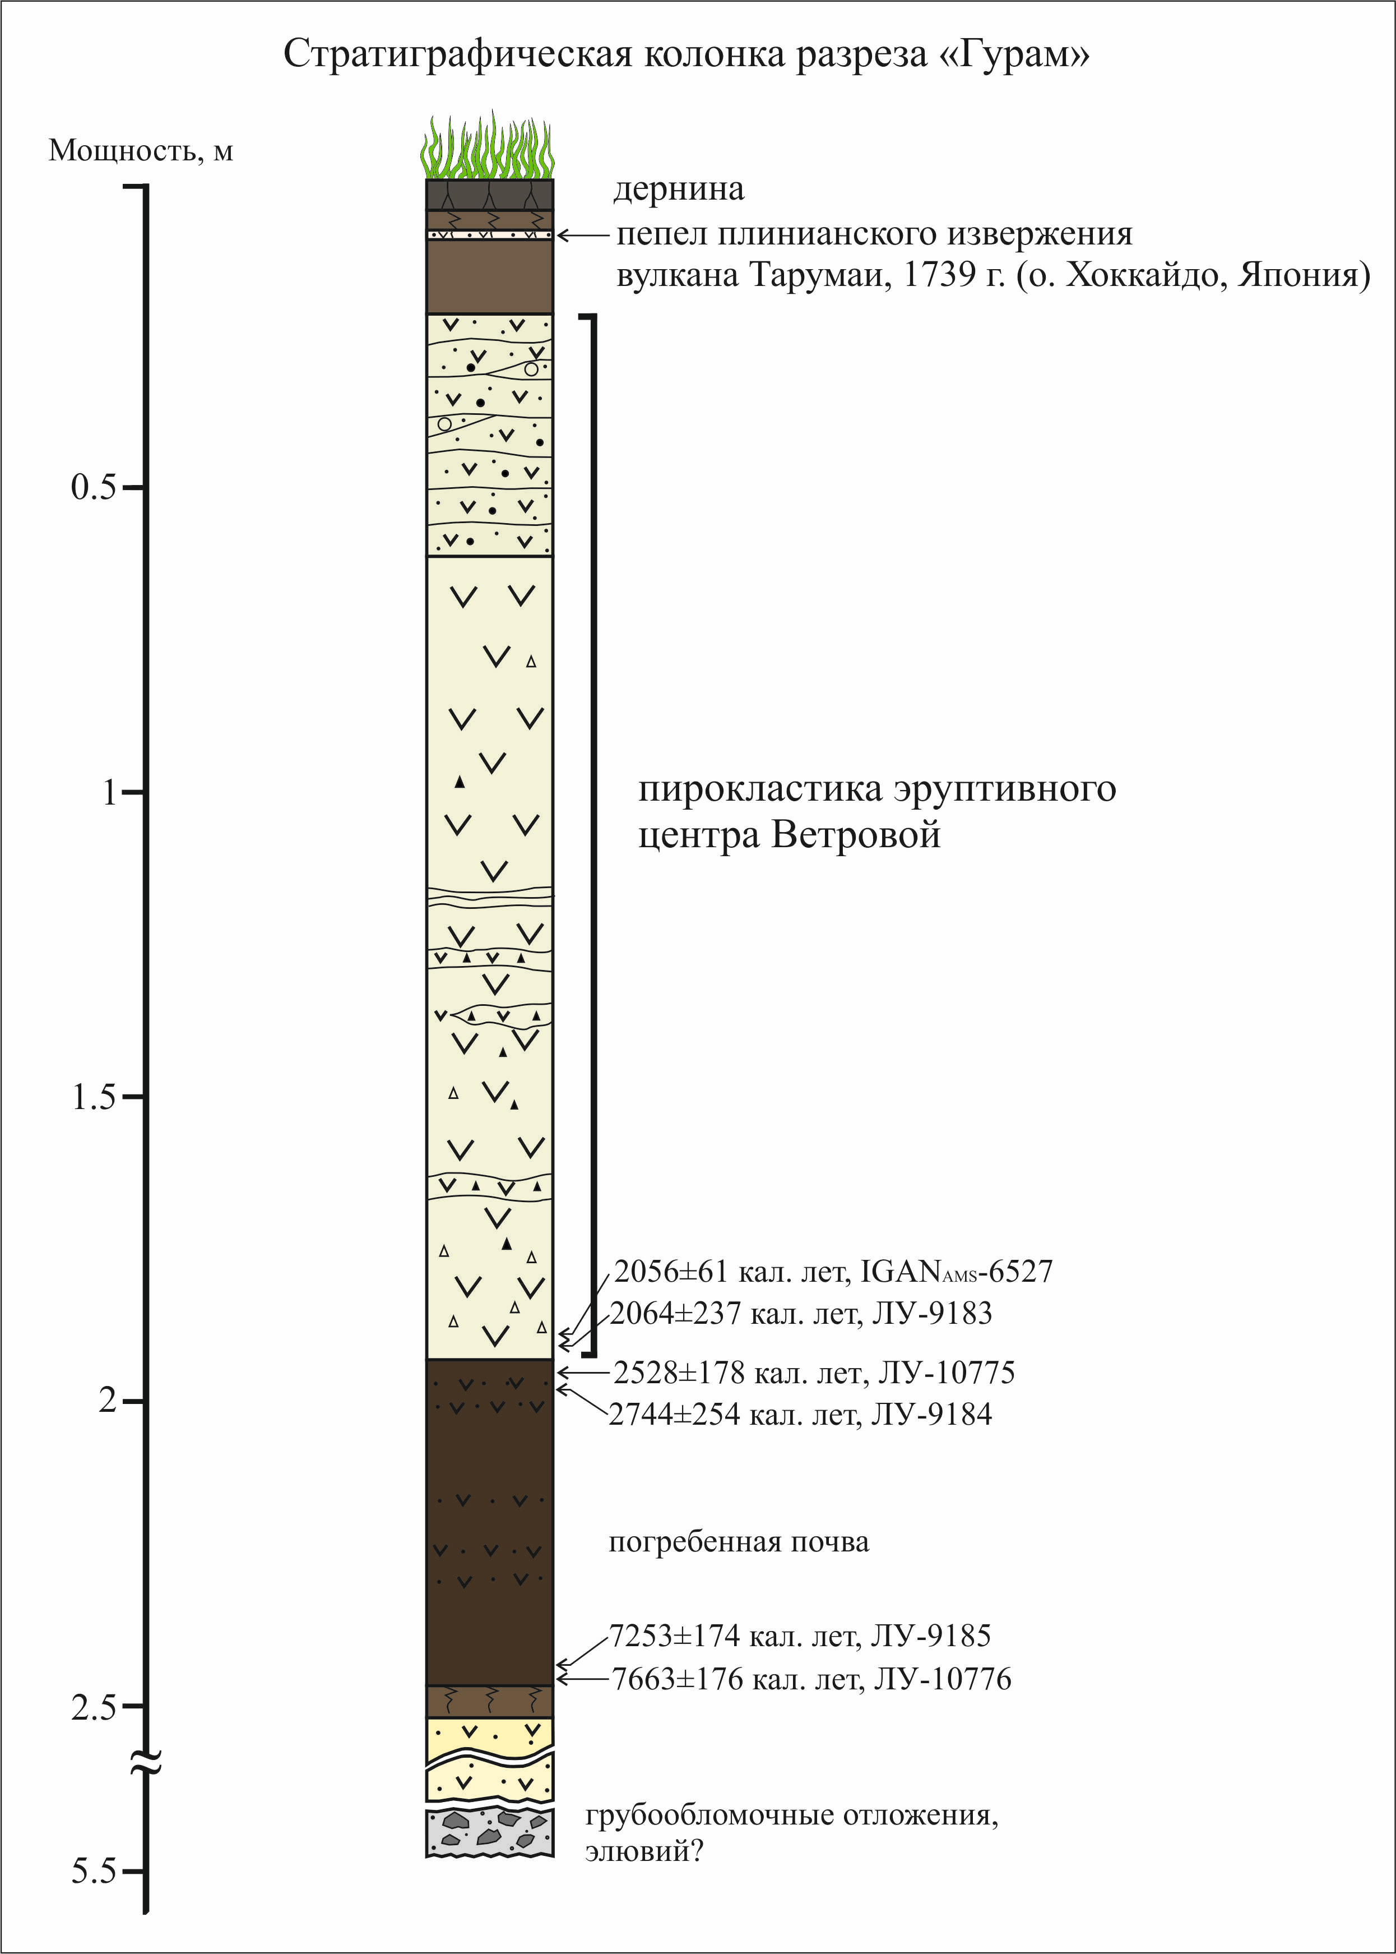
Стратиграфическая колонка разреза "Гурам"

Slide 7
Bулканическое стекло маркирующего горизонта тефры CKr
Пузыристое строение стекла основной массы вокруг вкрапленника кварца пемзы из разреза Гурам (а) и стекловатой пепловой частицы из торфяника на о. Уруп (б). Изображения получены на сканирующем электронном микроскопе TESCAN MIRA 3LMU в режиме обратно-рассеянных электронов (BSE).

Slide 8
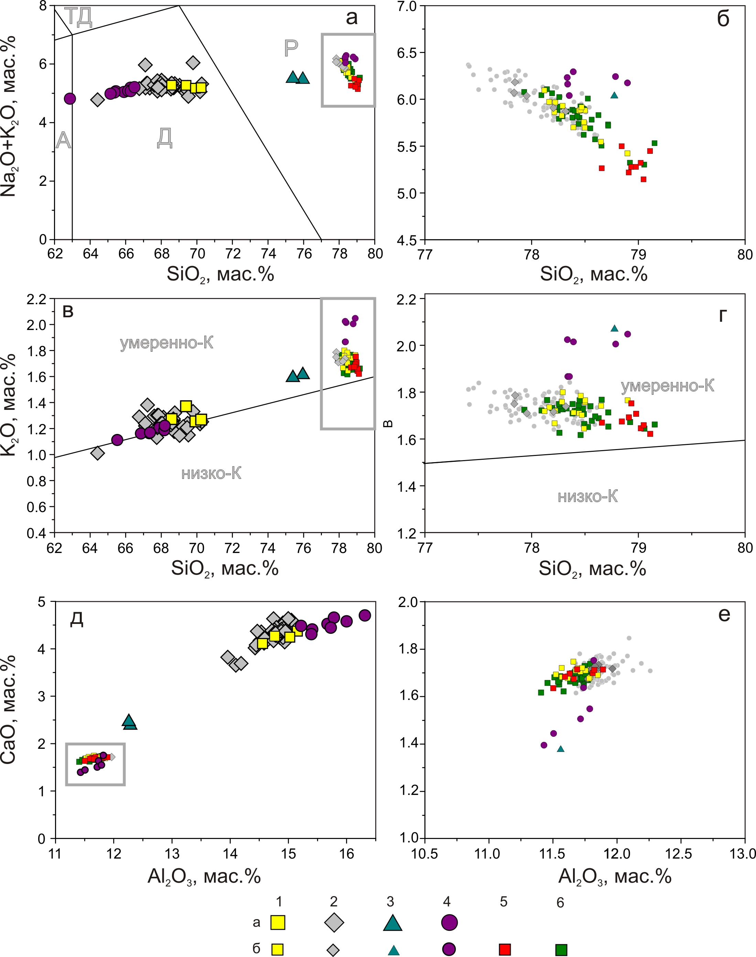
Составы пемзовых лапиллей
и стекол основной массы
1 – разрез Гурам,
2 – пемзовые туфы перешейка Ветрового и Белых Скал,
3 – пемзовые туфы кальдеры Медвежьей (49 km ),
4 – пемзовые туфы кальдеры Львиная Пасть (115 km),
5 – пепел CKr с острова Матуа,
6 – пепел CKr с острова Уруп.
а – составы индивидуальных пемзовых лапиллей,
б – составы стекол основной массы пемзовых лапиллей и пепловых частиц.
Серыми кружками показаны весь диапазон составов стекла основной массы пемз перешейка Ветрового и Белых Скал.

Slide 9
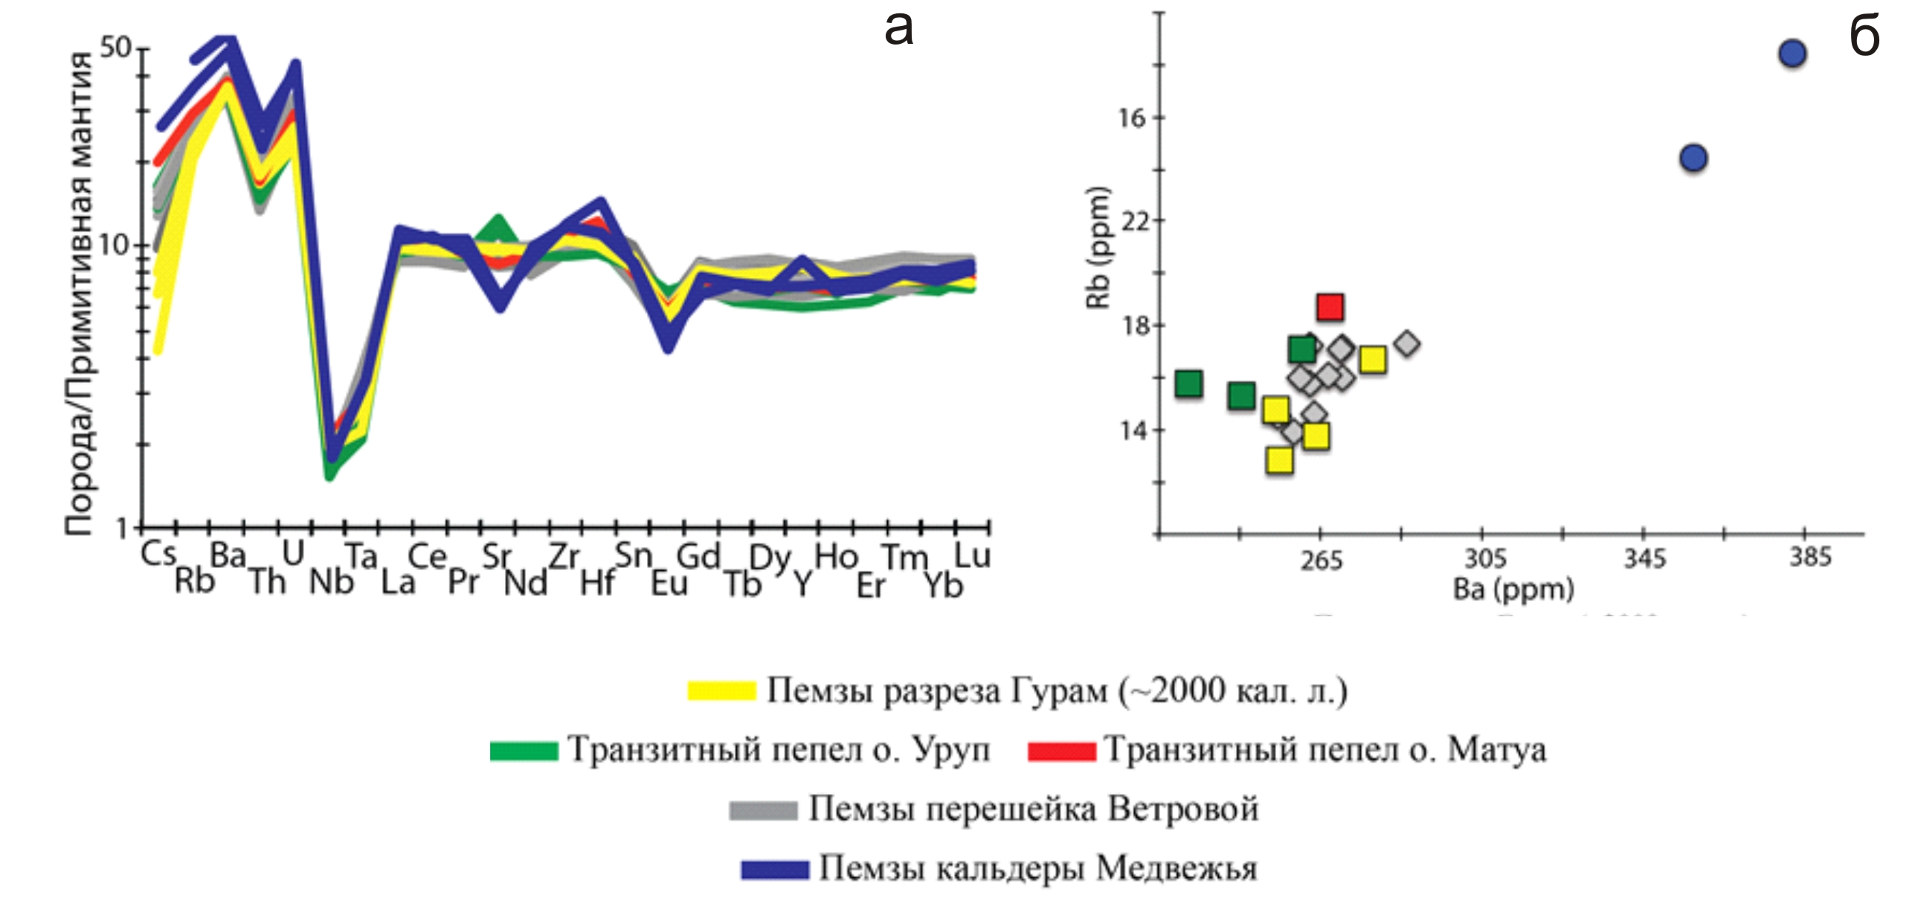
Cравнение редких элементов маркирующего горизонта тефры CKr

Slide 10
Заключение
В данной работе охарактеризована первая находка кислой пирокластики позднеголоценового возраста в районе перешейка Ветрового на о. Итуруп, которая дает основание рассматривать его как потенциально вулканоопасный район, с эруптивным центром, способным производить эксплозивные извержения большой мощности (VEI 4 – 5). Полученные результаты свидетельствуют о том, что в районе перешейка Ветровой около 2100-2000 л. н. произошло извержение, ставшее причиной образования горизонта тефры CKr, распространенной в центральной части КОД между островами Матуа и Итуруп. Это позволяет использовать горизонт CKr в качестве тефрохронологического и тефростратиграфического маркера для островов центральной части КОД при построении палеогеографических реконструкций, корреляции разрезов, датировании отложений и форм рельефа.
Наличие признаков активного эксплозивного вулканизма в последние несколько тысяч лет в южной части КОД, близкой к густонаселенным и экономически развитым районам Дальнего Востока России и Японии, требует пересмотра прогнозов вулканической опасности в регионе. Это особенно важно, так как о. Итуруп принадлежит к территориям опережающего развития Дальнего Востока России, что означает расширение хозяйственной деятельности на острове в ближайшие годы.

Slide 11
Cпасибо за внимание!
О.В. Бергаль-Кувикас, С.З. Смирнов, А.Р. Агатова, А.В. Дегтерев, Н.Г. Разжигаева, Т.К. Пинегина, М.В. Портнягин, Н.С. Карманов, Т.Ю. Тимина (2023). Голоценовое эксплозивное извержение на перешейке Ветровой (о. Итуруп) как источник маркирующего горизонта тефры (~2000 лет назад) в центральной части Курильской островной дуги. Доклады академии наук. 511.2.

